Slide 1



DỰ ÁN CỘNG ĐỒNG 12 BỘ SÁCH KẾT NỐI TRI THỨC VỚI CUỘC SỐNG
BÀI 8: DỮ LIỆU TRONG VĂN BẢN THÔNG TIN
Tiết 83,84: VĂN BẢN 3:
ĐỜI MUỐI
(Trích Đời muối: Lịch sử thế giới)
Mác Kơ-len-xki (Mark Kurlansky)
Giáo viên thực hiện: 1. Đặng Thu Hoài- Trường: THPT Trần Hưng Đạo- Huyện An Lão, Thành phố Hải Phòng
2. Lê Đình Trường- Trường THPT Quảng Xương 2, tỉnh Thanh Hoá

Slide 2


KHỞI ĐỘNG

Slide 3

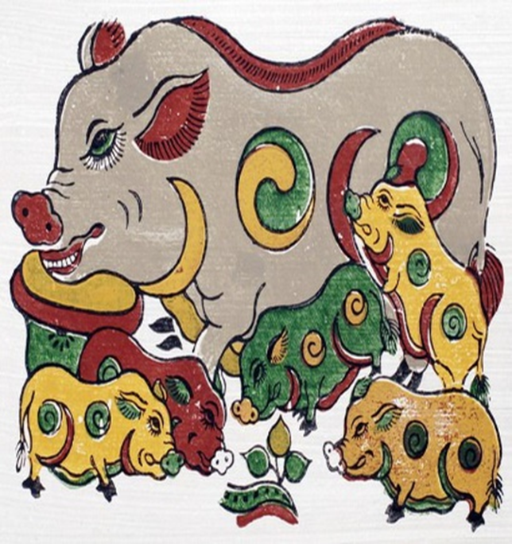

Lịch sử
qua văn học nghệ thuật

Slide 4
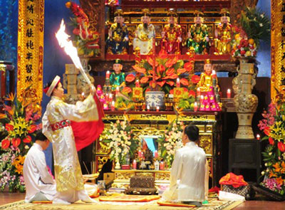
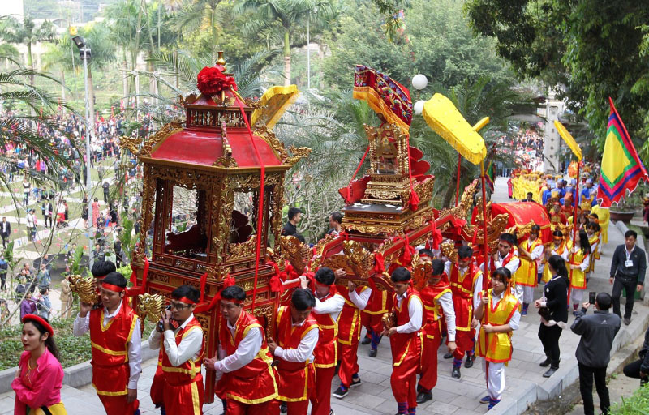
Lịch sử
qua đời sống thường nhật

Slide 5
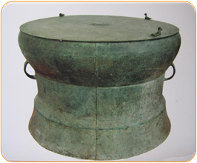
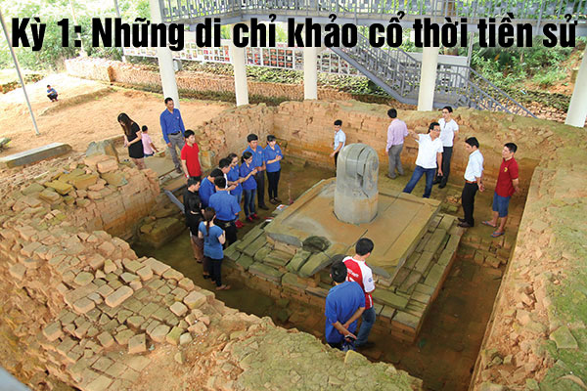
Lịch sử
qua khảo cổ học

Slide 6
DỰ ÁN CỘNG ĐỒNG 12 BỘ SÁCH KẾT NỐI TRI THỨC VỚI CUỘC SỐNG
BÀI 8: DỮ LIỆU TRONG VĂN BẢN THÔNG TIN
Tiết 83: VĂN BẢN 3:
ĐỜI MUỐI
(Trích Đời muối: Lịch sử thế giới)
Mác Kơ-len-xki (Mark Kurlansky)
Giáo viên thực hiện: 1. Đặng Thu Hoài- Trường: THPT Trần Hưng Đạo- Huyện An Lão, Thành phố Hải Phòng
2. Lê Đình Trường- Trường THPT Quảng Xương 2, tỉnh Thanh Hoá

Slide 7
I.
Đọc văn bản và tìm hiểu chung

Slide 8

ĐỌC VĂN BẢN
- Giọng đọc chậm rãi
- Hs đọc, chú ý các
câu hỏi trong hộp chỉ dẫn

Slide 9

I. TÌM HIỂU CHUNG
1. Tác giả
- Nhà báo, nhà văn người Mĩ.
- Nổi tiếng với các cuốn sách nghiên cứu về những đối tượng bình dị, vô hình, những vật dụng thường nhật, bị chìm khuất trong đời sống nhưng có khả năng làm thay đổi thế giới như cá tuyết, muối, giấy... một góc nhìn thú vị và mới mẻ về lịch sử loài người.

Slide 10

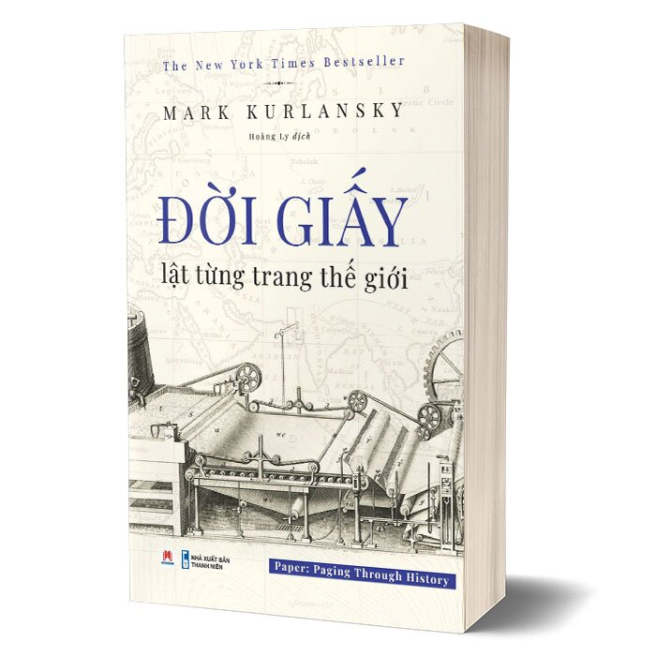
Tác phẩm tiêu biểu

Slide 11
I. TÌM HIỂU CHUNG
2. Văn bản
- Xuất xứ: trích trong cuốn Đời muối: Lịch sử thế giới (2002) – cuốn sách khám phá hành trình của muối trong lịch sử nhân loại.
- Thể loại: văn bản thông tin

Slide 12

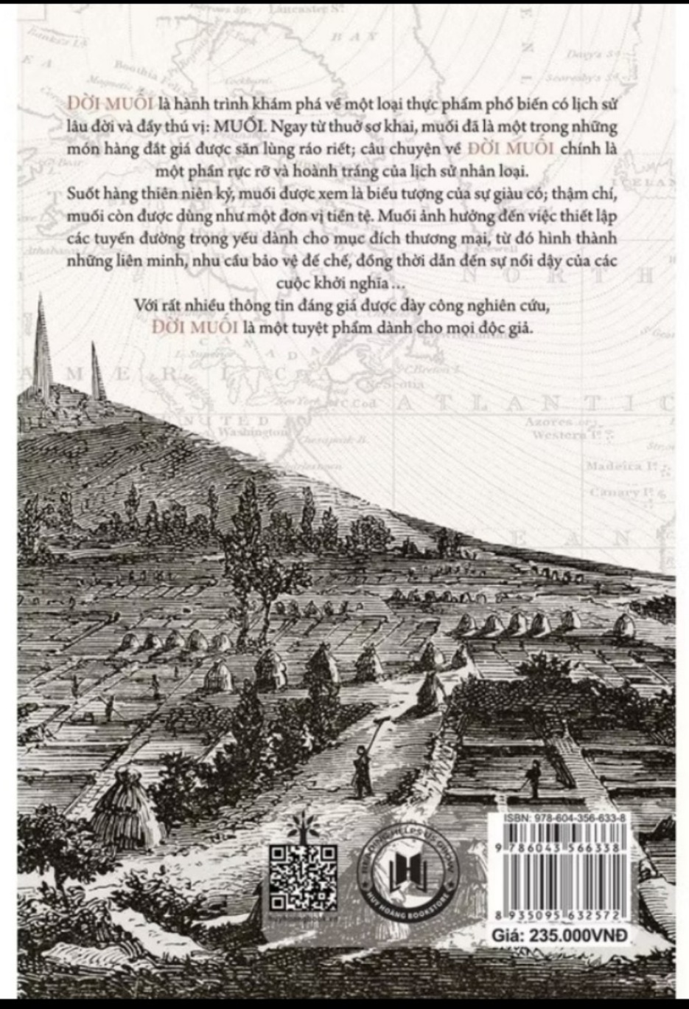

Slide 13
II
Khám phá văn bản

Slide 14
II. KHÁM PHÁ VĂN BẢN
1. Vai trò của muối trong tiến trình lịch sử nhân loại
Phiếu học tập số 1 ĐỜI MUỐI (Mác Kơ-len-xki) Tìm hiểu về vai trò của muối trong tiến trình lịch sử nhân loại Nhóm:……………Lớp:…….
Câu 1: Tiến trình lịch sử nhân loại đã được tác giả tóm lược như thế nào? Trong tiến trình lịch sử đó, theo tác giả, muối đóng vai trò gì? ……………………………………………………… Câu 2. Góc nhìn và quan điểm của tác giả về lịch sử có gì độc đáo? ……………………………………………
HS thảo luận và
hoàn thành phiếu

Slide 15
II. KHÁM PHÁ VĂN BẢN
1. Vai trò của muối trong tiến trình lịch sử nhân loại
Giai đoạn
Thời điểm
Con người
1
Trước khi muối trở thành nhu cầu cần thiết
- Phát triển chậm chạp
- Thuần hoá động vật hoang dã, nuôi động vật trong nhà, trồng cây để sinh sống
Sau khi muối trở thành như cầu cần thiết
Thúc đẩy công nghiệp, giao thông, thương mại, hoá học phát triển, tạo nên những thay đổi lớn về chính trị, kinh tế, xã hội
2

Slide 16
II. KHÁM PHÁ VĂN BẢN
1. Vai trò của muối trong tiến trình lịch sử nhân loại
Gắn bó mật thiết với những thăng trầm của lịch sử loài người
Khẳng định vai trò quan trọng của muối
1
2
4
Thúc đẩy sự phát triển của nhân loại.
3
Tạo ra một cách phân kỳ lịch sử khác, nhìn lịch sử nhân loại từ một góc độ khác, nhìn ra những quy luật khác của lịch sử .

